Slide 1
Что растет на клумбе? (1 класс)

Slide 2
Цели урока:
Познакомить учеников с наиболее распространенными растениями клумбы
Учить распознавать растения
Воспитывать бережное отношение к растениям

Slide 3
Мы из цветов составляем букеты,
Подбирая цветок за цветком,
И душистое свежее лето,
Вместе с нами приходит в наш дом.

Slide 4
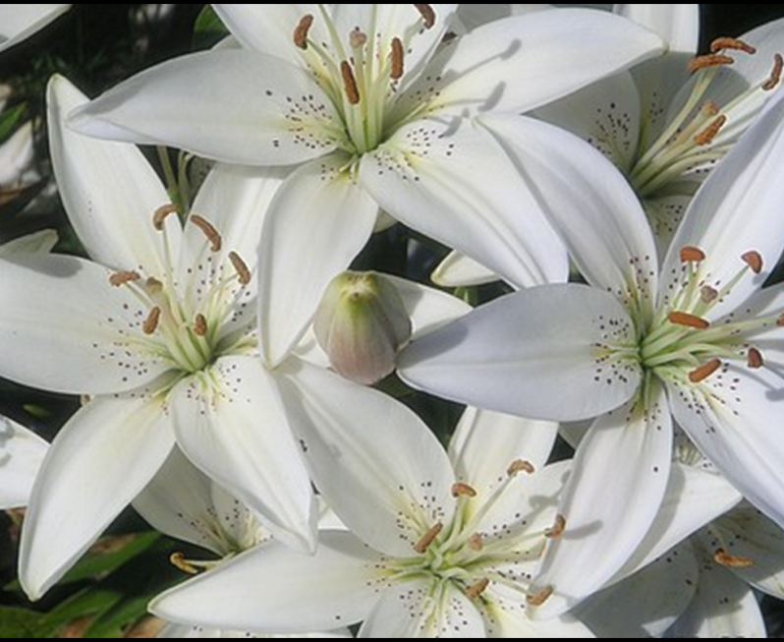
Лилия
Я – лилия; с вами
Я буду дружна;
Кротка и скромна я
И очень стройна;
Люблю, наклонившись,
В ручье поглядеться…
Позвольте мне с вами
В кружке повертеться!

Slide 5
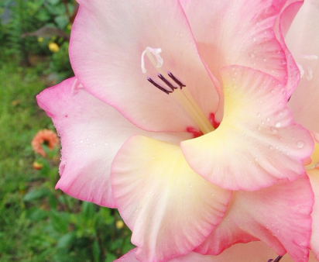
Гладиолус
У крылечка нашей
школы,
Клумбу свежую
стеречь.
Встал на стражу
гладиолус,
По латыни –
это «меч».

Slide 6
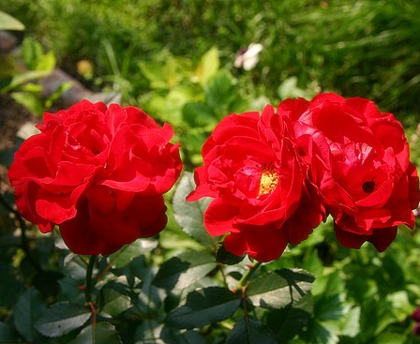
Розы
Зовут меня розой.
Примите меня,
Я очень душиста
И цветом нежна.
По цвету и имя
Такое мне дали
И даже царицей
За пышность прозвали.

Slide 7
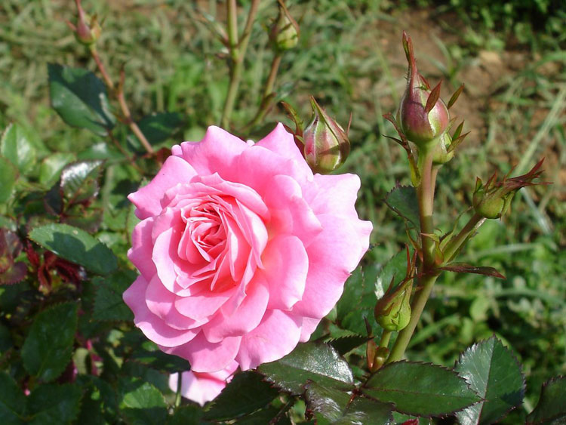
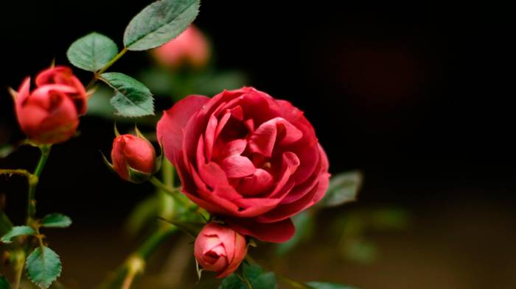
Розы

Slide 8
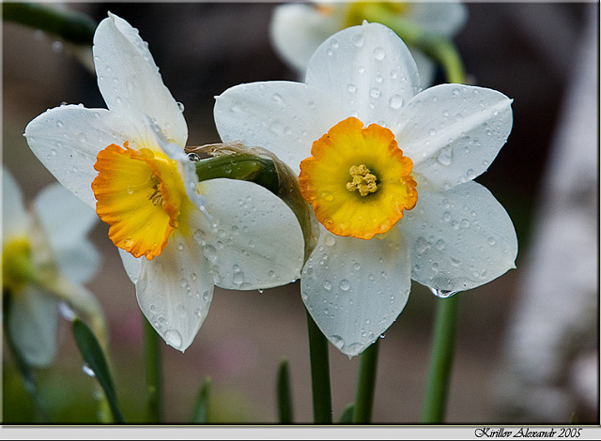
Нарцис

Slide 9
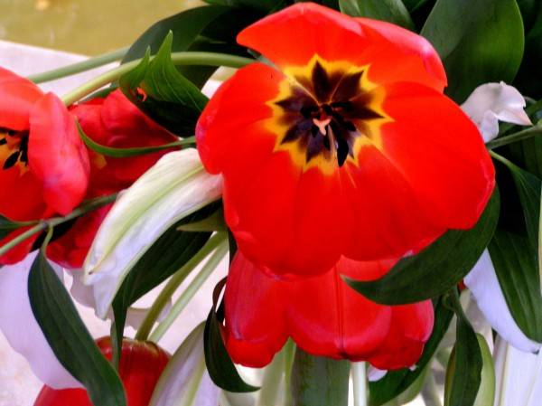
Тюльпаны

Slide 10
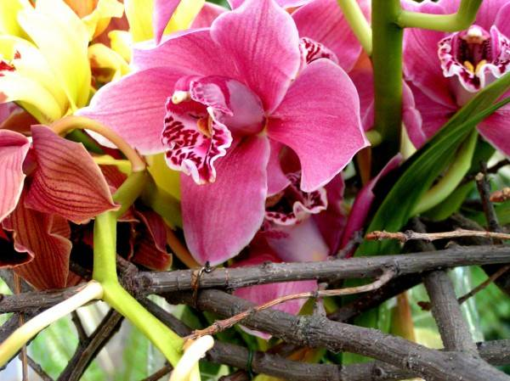
Орхидея

Slide 11
Цветы как люди, на добро щедры,
И, щедро нежность людям отдавая,
Они цветут, сердца обогревая,
Как маленькие теплые костры.

